Slide 1
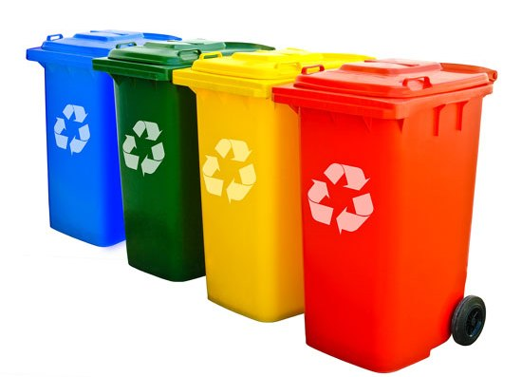
Uspostavljanje sistema primarne selekcije otpada u
28 osnovnih i srednjih škola
u Užicu i Tuzli
februar 2013. – april 2014.

Slide 2
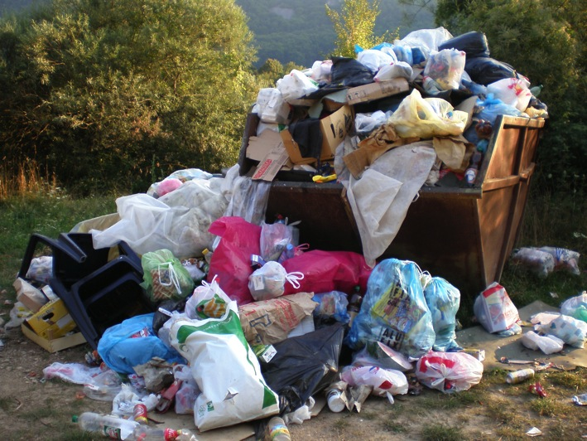
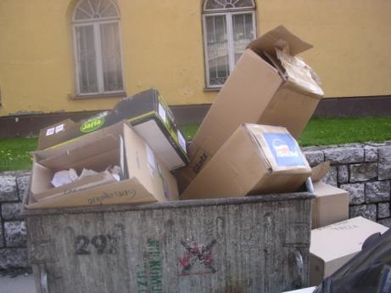
Zašto je važana primarna selekcija otpada?

Slide 3
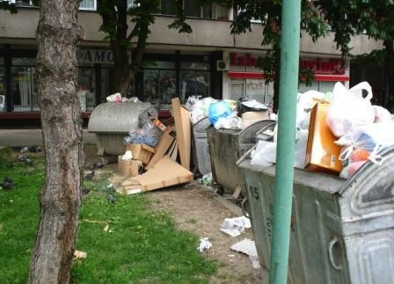
Neodgovorno upravljanje otpadom predstavlja sve veći problem u Regionu.

Slide 4
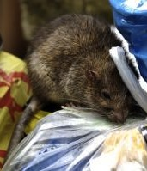
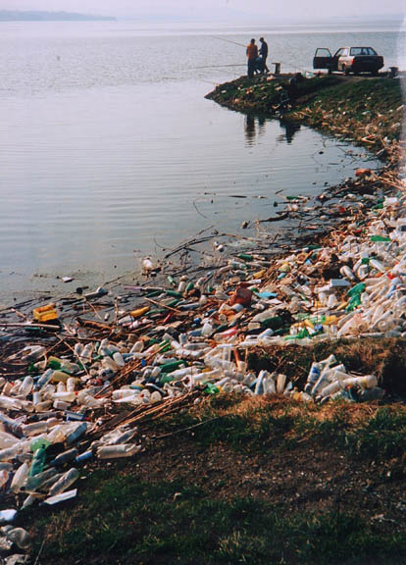
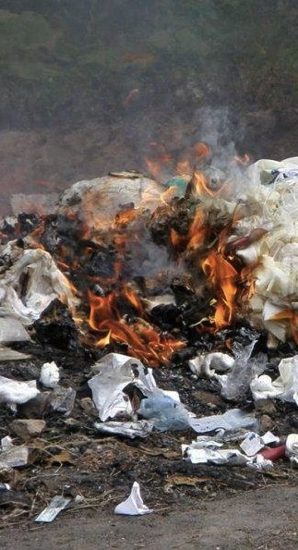
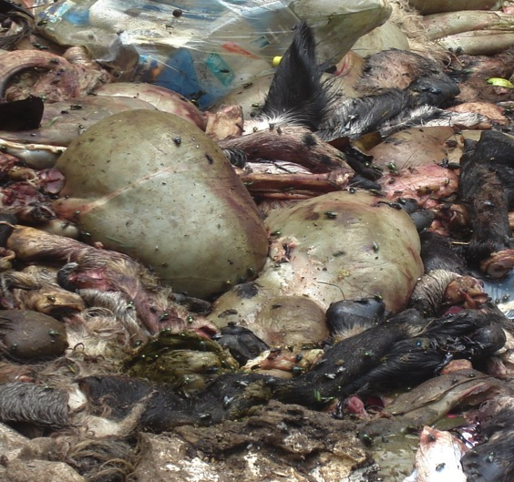
Otpad je često izvor zaraze, požara i zagađenja životne sredine.

Slide 5
 | Vrsta otpada | Vreme razgradnje
1 | Plastične kese i flaše | 100-1000 godina
2 | Al limenke | 10-100 godina
3 | Staklene flaše | 4000 godina
4 | Drvene šibice | 6 meseci
5 | Ostaci voća | 3-6 meseci
6 | Filter cigarete | 1-2 godine
7 | Stari papir | 3-12 meseci
8 | Štamparski papir natopljen bojom | 1000 godina

Slide 6
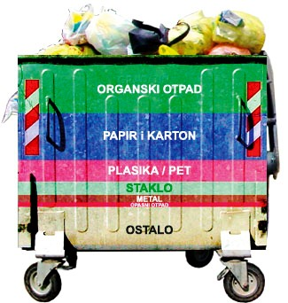
Mešani otpad je izvor sekundarnih sirovina.
Približni sastav otpada:
30% organski otpad
25% papir i kartonska ambalaža
13% plastika
6% metal
10% staklo
3% tekstil
13% ostalo ( pepeo, šljaka i dr)

Slide 7
PUT OTPADA
OD KONTEJNERA DO DEPONIJE

Slide 8
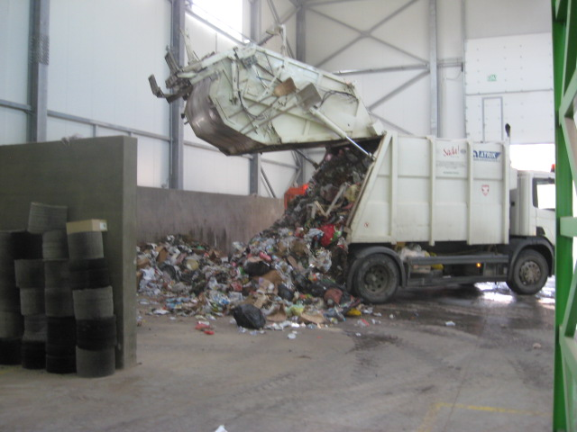
Sadržaj svega što smo odbacili u kontejnere, prevozi se kamionima do dela Deponije koji je predviđen za njihovo pražnjenje

Slide 9
Otpad prolazi pored cepača kesa i sadržaj svega onoga što smo bacili u kontejner dolazi na traku

Slide 10
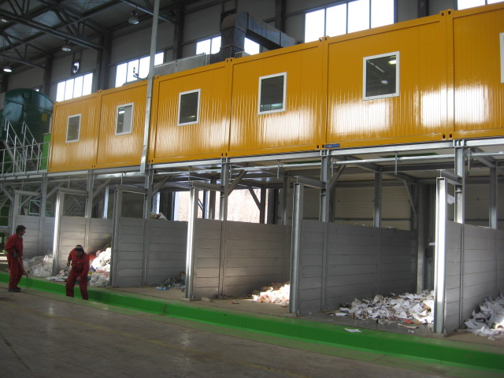
Trakom se otpad dovodi u prostor za selekciju

Slide 11
Pokretna traka na kojoj je sav naš otpad i radnici koji iz njega izdvajaju sekundarne sirovine

Slide 12
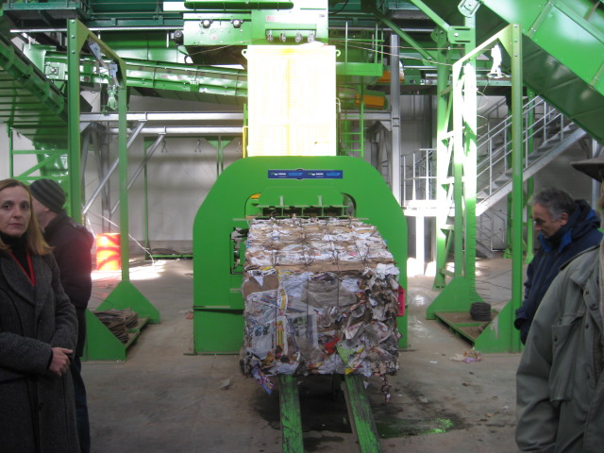
Radnici zaposleni na selekciji otpada, iz sadržaja kontejnera izdvajaju: papir, plastiku, limenke, tetrapak, staklo, metal... Sekundarne sirovine se baliraju i spremne su za reciklažu

Slide 13
Otpad koji se ne može reciklirati odlazi na telo deponije na odlaganje.

Slide 14
Projekat
“Uspostavljanje sistema
primarne selekcije otpada u školama u Užicu i Tuzli”
predstavlja prvi korak u uvođenju selekcije otpada na mestu njegovog nastanka.
Odgovorno ponašanje u odlaganju otpada postaje svakodnevica i kod nas kao u većini naprednih zemalja.

Slide 15
Projektom je planirano:
Trening za voditelje eko sekcija 28 škola;
Edukacija pomoćnog osoblja u školama;
Edukacija uposlenika JKP „Duboko“ i
JKP „Komunalac“;
Javna prezentacija projekta učenicima i
nastavnicima u 28 škola;
Organizacija kviza za učenike u 28 škola;
Eko-kamp za 56 najboljih učenike i 28 nastavnika.

Slide 17
PAPIR I KARTON
PLAVA KANTA

Slide 18
DA: novine, časopisi, kompjuterski papir, prospekti, knjige, sveske, vežbanke, katalozi, kancelarijski papir, pisma, papirne kese, papir za pisanje, telefonski imenici, karton.
NE: tetrapak (od sokova, mleka, jogurta...), fotografije i foto papir, zamašćeni i prljavi papir, upotrebljene maramice.

Slide 19
PLASTIČNA AMBALAŽA
ŽUTA KANTA

Slide 20
DA: plastične flaše svih boja od soka, mleka, jogurta i druga ambalaža sa oznakom PET, čepovi sa PET flaša.
NE: celofanska ambalaža, plastično posuđe, čašice od jogurta, korpice za voće i povrće, plastične kese, pakovanje za čips, jako prljava ambalaža, igračke, ambalaža od deterdženta, šampona i drugih hemikalija i sl.

Slide 21
ALUMINIJUMSKE LIMENKE
I TETRAPAK
ZELENA KANTA

Slide 22
DA: aluminijumske limenke od pića i sve vrste tetrapaka
NE: ostali metalni predmeti - ispražnjene konzerve, metalne tube, alat, žica, metalna cevovodna armatura, cevi, čelične trake, metalni zatvarači i čepovi od tegli i flaša.

Slide 23
OSTALI OTPAD
SMEĐA KANTA

Slide 24
DA: vlažne maramice i ubrusi, zamašćeni i prljavi papir, kesice od čipsa i bombona, ostaci hleba, kore od voća i povrća, odbačeni tekstilni predmeti itd.
NE: papir i karton, PET ambalaža, aluminijumske limenke i tetrapak

Slide 25
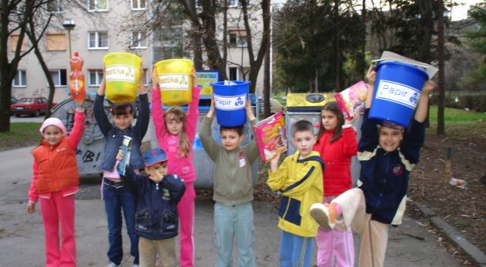
HVALA NA PAŽNJI !

